Slide 1

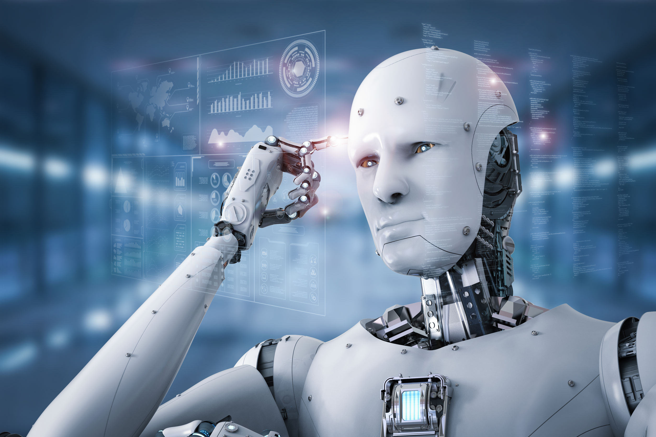


APPRENTISSAGE SUPERVISE
Ingénieur de Conception en InDIA (INGC2)
K-Nearest Neighbors
Exposants
Professeur
Mr Tondji
Habib Aidara
Mamadou Ba
Steve .B Sanogo
Année Académique 2021/2022

Slide 2

SOMMAIRE
I
II
KNN PRESENTATION.
KNN IMPLEMENTATION.
III
CONCLUSION
Introduction.

Slide 3
INTRODUCTION
En apprentissage supervisé, un algorithme reçoit un ensemble de données qui est étiqueté avec des valeurs de sorties correspondantes sur lequel il va pouvoir s’entraîner et définir un modèle de prédiction. Cet algorithme pourra par la suite être utilisé sur de nouvelles données afin de prédire leurs valeurs de sorties correspondantes, d’où le K-NN l’un parmi ces algorithme.
1

Slide 4
Définition du K-NN
L’algorithme des K plus proches voisins ou K-nearest neighbors (K-NN) est un algorithme de Machine Learning qui appartient à la classe des algorithmes d’apprentissage supervisé simple et facile à mettre en œuvre qui peut être utilisé pour résoudre les problèmes de classification et de régression.
2

Slide 5

PRINCIPE DE FONCTIONNEMENT
Son fonctionnement peut être assimilé à l’analogie suivante :
“dis moi qui sont tes voisins, je te dirais qui tu es…”.
L’algorithme KNN à la phase d’entraînement stocke simplement le jeu de données et lorsqu’il obtient de nouvelles données, il classe ces données dans une catégorie très similaire aux nouvelles données.
3

Slide 6
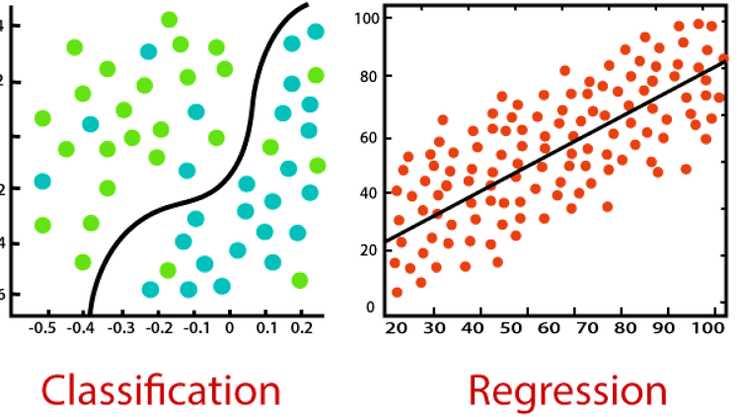
Comment K-NN effectue une prédiction ?
Pour effectuer une prédiction, l’algorithme K-NN va se baser sur le jeu de données en entier. En effet, pour une observation, qui ne fait pas parti du jeu de données, qu’on souhaite prédire, l’algorithme va chercher les K instances du jeu de données les plus proches de notre observation. Ensuite pour ces voisins, l’algorithme se basera sur leurs variables de sortie (output variable) pour calculer la valeur de la variable de l’observation qu’on souhaite prédire.
Par ailleurs :
Si K-NN est utilisé pour la régression, c’est la moyenne (ou médiane) des variables des plus proches observations qui servira pour la prédiction
Si K-NN est utilisé pour la classification, c’est le mode des variables des plus proches observations qui servira pour la prédiction
4

Slide 7
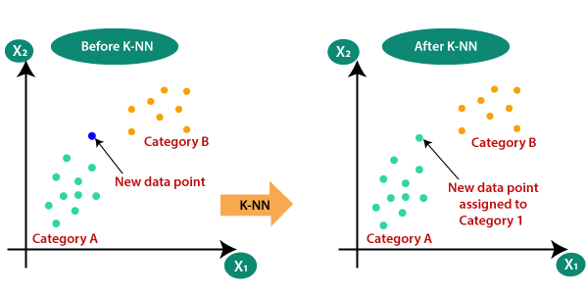
Exemple: Supposons qu’il y ait deux catégories, c’est-à-dire la catégorie A et la catégorie B, et que nous ayons un nouveau point de données x1, de sorte que ce point de données se trouvera dans laquelle de ces catégories
5

Slide 8
Calcul de similarité dans l’algorithme K-NN
L’algorithme, K-NN a besoin d’une fonction de calcul de distance entre deux observations. Plus deux points sont proches l’un de l’autre, plus ils sont similaires et vice versa.
Les fonctions de calcul de distance :
la distance euclidienne
la distance de Manhattan
la distance de Tchebychev,
la distance de Minkowski ,
la distance de Hamming
Etc…
On choisit la fonction de distance en fonction des types de données qu’on manipule.
Ainsi pour les données quantitatives (exemple : poids, salaires, taille, montant de panier électronique etc…) et du même type, la distance euclidienne est un bon candidat. Quant à la distance de Manhattan, elle est une bonne mesure à utiliser quand les données (input variables) ne sont pas du même type (exemple :age, sexe, longueur, poids etc…).
6

Slide 9
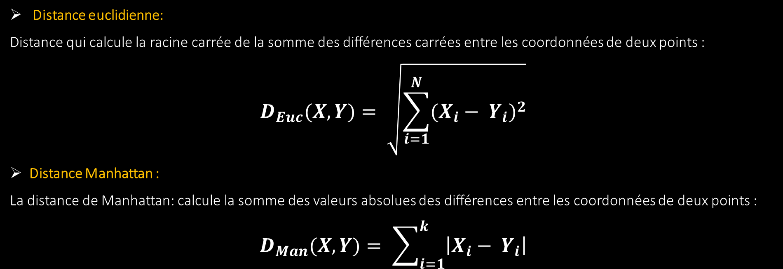
Distance euclidienne:
Distance qui calcule la racine carrée de la somme des différences carrées entre les coordonnées de deux points :
$$D_{Euc}(X,Y)= \sqrt{\sum_{i=1}^{N}{{(X_{i}− Y_{i})}^{2}}}$$
Distance Manhattan :
La distance de Manhattan: calcule la somme des valeurs absolues des différences entre les coordonnées de deux points :
$$D_{Man}(X,Y)= \sum_{i=1}^{k}{\left|X_{i}− Y_{i}\right|}$$
Distance Tchebytchev :
Elle value la valeur absolue maximale des différences entre les coordonnées (ou d’autres caractéristiques quantitatives) d’une paire d’objets.
$$D_{Tcheb}\left(X,Y\right)= {}_{i}^{Max}{\left|X_{i}−Y_{i}\right|}$$
7

Slide 10
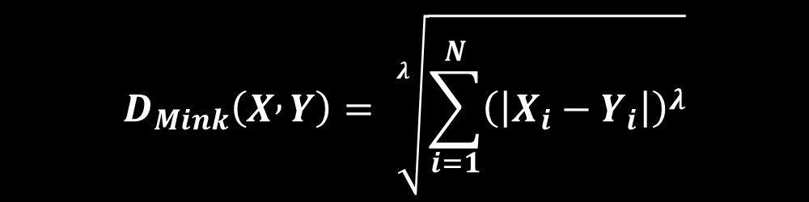
Distance Minkowski :
Elle est une généralisation des distances Euclidienne, de Manhattan et de Tchebychev
$$D_{Mink}\left(X , Y\right)= \sqrt[λ]{\sum_{i=1}^{N}{{\left(\left|X_{i}−Y_{i}\right|\right)}^{λ}}}$$
λ = 1 — Distance de Manhattan (métrique L¹)
λ = 2 — Distance Euclidienne (métrique L²)
λ = ∞ — Distance de Tchebychev (métrique L∞)
8

Slide 11
AVANTAGES # INCONVENIENTS
AVANTAGES
INCONVÉNIENTS
Simplicité de mise en œuvre.
Pas de construction de Modèle.
Polyvalence de l'algorithme
Choix de la valeur optimal de K.
Choix de la méthode de calcul de distance.
Cout de calcul élevé.
Lenteur dans la prédiction.
VS
9

Slide 12


KNN
KNN
KNN
KNN
KNN
KNN
KNN IMPLEMENTATION
Classes
Configurations check
Prediction
Features Ingeneering
Methods
10

Slide 13
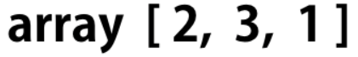
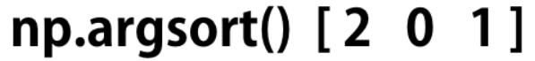
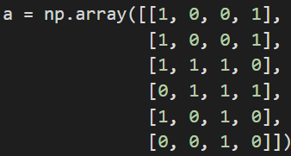
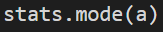
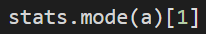
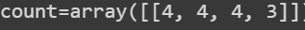
La classe kneighborsclassifier
eucliDis (self, x):
manhattanDis(self, x):
minkowskiDis (self, x):
predict(self, x)
score(self, x, y)
getYPred(self)
accuracy(self, y_true):
np.argsort(distances, axis =0)
np.take_along_axis(self.y_train, k_indices, axis=0)
stats.mode(KN_Output)[0]
11

Slide 14
……………………………………………………………………………………………………
CONCLUSION
K-NN stocke tout le jeu de données pour effectuer une prédiction,
K-NN ne calcule aucun modèle prédictif et il rentre dans le cadre du Lazy Learning,
K-NN effectue des prédictions juste à temps (à la volée) en calculant la similarité entre un observation en entrée et les différentes observations du jeu de données.
12

Slide 15
THANKS FOR YOUR ATTENTION

